Slide 1
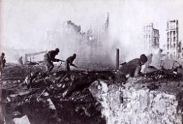
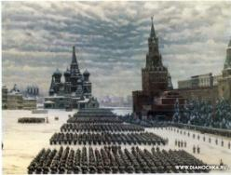
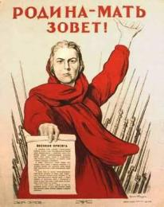
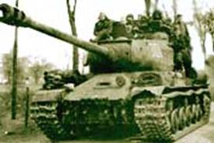
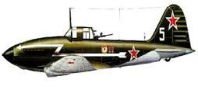
Вклад ученых в дело Великой Победы
(для детей с нарушением слуха специальной (коррекционной) школы-интернат№18)

Slide 2
Авторы:
Ликизюк М.И.- учитель физики
Романова Н.А. – учитель биологии

Slide 3
Вклад ученых-физиков
в дело Великой Победы.

Slide 4
"Участие в разгроме фашизма - самая благородная и великая задача, которая когда-либо стояла перед наукой …".
В.Л.Комаров,
президент АН в годы войны

Slide 5
1943 г.
Военная промышленность Советского Союза дала фронту:
29,9 тыс. самолетов
24,1 тыс. танков
130,3 тыс. орудий всех
и превзошла Германию по производству основных видов боевой техники, оружия.

Slide 6
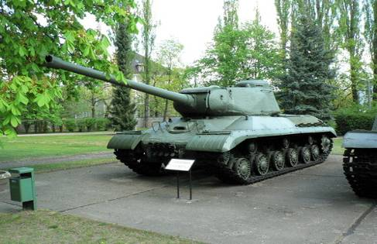
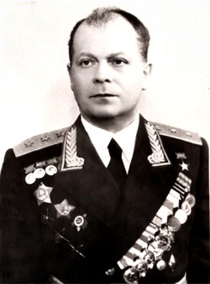
Ж.Я.Котин -выдающийся конструктор бронетанковой техники
ИС-2 самым мощным и наиболее
тяжелобронированным из советских
серийных танков периода войны:
толщина брони была 90-120 мм,
развиваемая скорость — до 52 км/ч

Slide 7
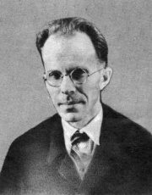
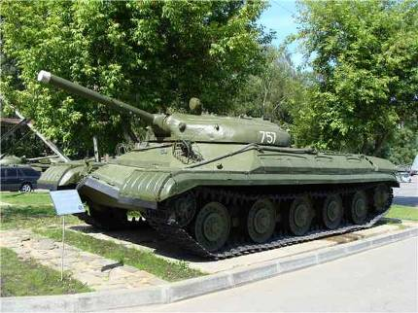
Н.А.Астров - ведущий разработчик лёгких танков военного периода.
Т-60 отличался мощным вооружением, усиленным бронированием, меньшей высотой машины. Танк развивал скорость до 42 км/ч. Небольшой вес машины позволял уверенно передвигаться по льду

Slide 8
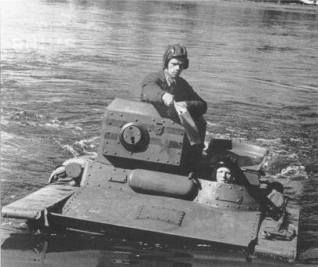
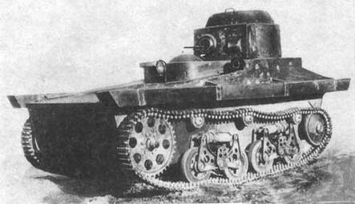
Н.Н. Козырев - ведущий инженер КБ Завода № 37 г.Москвы
Т-37А - советский малый плавающий танк. Для обеспечения плавучести танк был оснащен дополнительными поплавками, размещенными вдоль бортов корпуса. Развивал скорость на суше до 40 км/ч, а на плаву - до 6 км/ч.

Slide 9
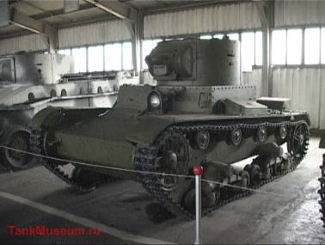
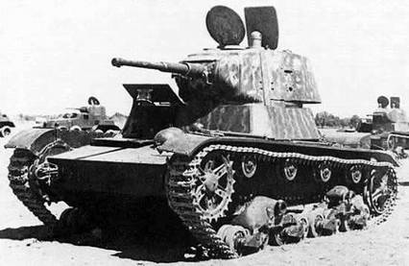
С.А.Гинзбург - советский конструктор бронетехники
Огнеметный танк ОТ-130. Дальность огнеметания 35-50 метров.
Огнеметные танки ОТ-130 использовались в боях на реке Халхин-Гол.

Slide 10
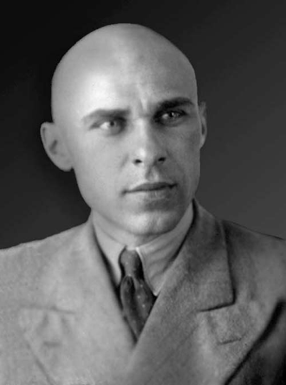
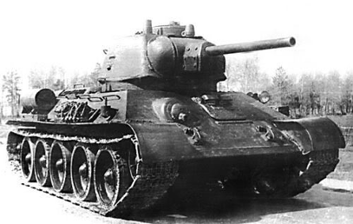
А. А. Морозов – главный конструктор КБ Уральского танкового завода
T-34 - самый массовый средний танк Второй мировой войны. Отличается оптимальным соотношением между основными боевыми, эксплуатационными и технологическими характеристиками.

Slide 11
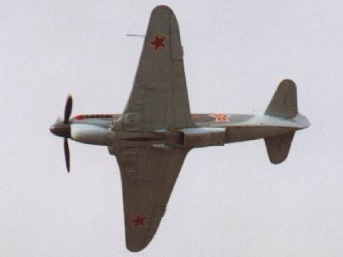
Александр Сергеевич Яковлев- конструктор самолета Як-3
Самый легкий (всего 2650 кг) и маневренный истребитель.

Slide 12
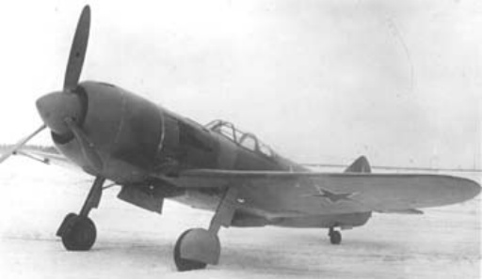
Семен Алексеевич Лавочкин-конструктор самолета Ла-5
Скорость 551 км/ч.
Боевая нагрузка: до 600 кг
различного вооружения.

Slide 13
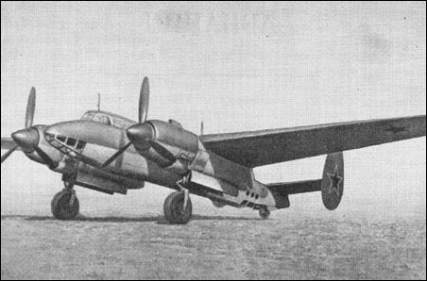
Андрей Николаевич Туполев - конструктор самолета Ту-2
Поднимает 3000 кг бомб и развивает скорость до 547 км/ч.

Slide 14
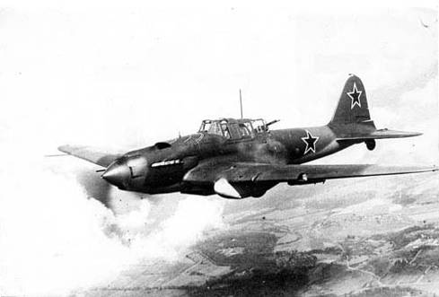
Сергей Владимирович Ильюшин- конструктор самолета Ил-10
Ил-10 имел мощный двигатель, усилен броней и вооружением.

Slide 15
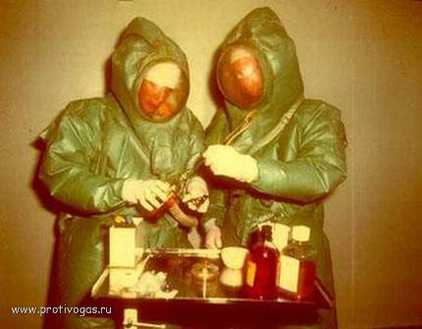
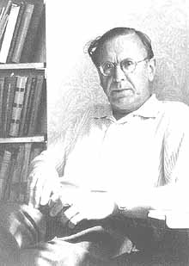
П.Г.Стрелков - физик, член-корреспондент АН СССР
Стрелков разработал технологию производства бактериологических фильтров для крови на основе асбеста.

Slide 16
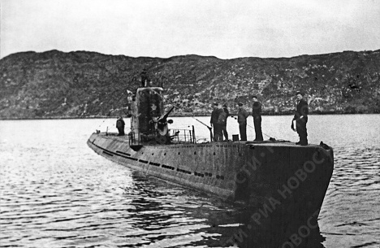
А. П. Александрова, И. В. Курчатова, Ю. С. Лазуркина, С. Е. Лысенко, П. Г. Степанова, К. К. Щербо
предложили эффективные методы и средства борьбы с вражеским минным оружием

Slide 17
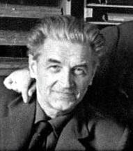
А.Т. Качугин - автор множества патентов и закрытых разработок Минобороны.
Разработал одну из модификаций
«зажигательных бутылок», "партизанскую мастику" – тол, зажигалки с бесцериевым кремнем.

Slide 18
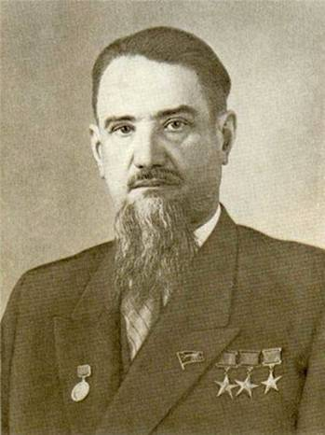
И.В. Курчатов -советский физик, «отец» советской атомной бомбы
Под его руководством в 1945 году в СССР был создан первый атомный реактор.

Slide 19
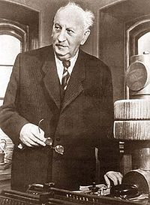
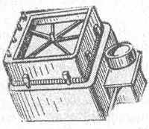
А.Ф. Иоффе - русский физик и организатор науки.
Разработал термоэлектрогенератор- источник питания для радиоприемников и передатчиков.
Термогенератор был прост по конструкторскому оформлению, удобен в эксплуатации, готовым к действию в любое время.

Slide 20
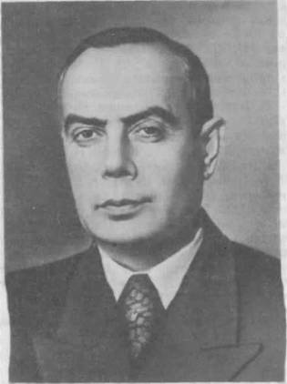
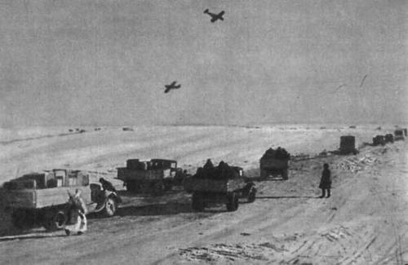
П.П. Кобеко – член-корреспондент академии наук.
Занимался изучением :
свойств льда озера
условий смерзания льда и металла
режимов замерзания воды Ладожского
озера

Slide 21
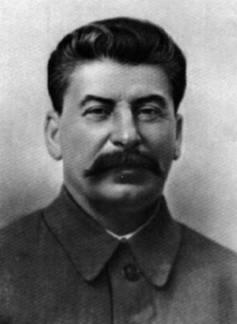
И.В. Сталин,1937 г.
"Успех войны решается не только авиацией. Для успеха войны исключительно ценным родом войск является артиллерия. Я хотел бы, чтобы наша артиллерия показала, что она является первоклассной".

Slide 22
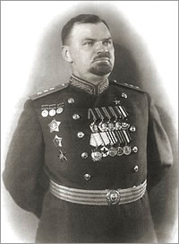
В.Г. Грабин - конструктор артиллерийских систем, генерал-полковник технических войск
76-миллиметровой пушкой ЗИС-3 –маневренное, удобное в эксплуатации, приспособленное для ведения более эффективного огня по танкам и признанное одним из самых гениальных конструкций в истории ствольной артиллерии.

Slide 23
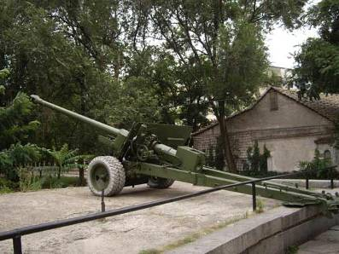
В.Г. Грабин - генерал-полковник технических войск, доктор технических наук
57-мм противотанковая пушка
Вследствие большой длины ствола и большого относительного веса заряда снаряд 57-мм пушки вылетал со скоростью 700 м/с и пробивал броню до 120—150 мм.
100-мм пушка образца 1944 г. Бронебойно-трассирующий снаряд с начальной скоростью 895 м/с на дальности 500 м при угле встречи 90° пробивал броню толщиной 160 мм.

Slide 24
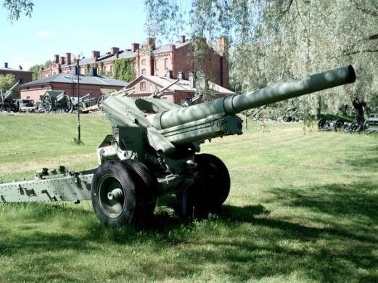
Ф.Ф. Петров – российский ученый и конструктор.
152-мм пушка –
мощное и дальнобойное орудие с максимальным углом возвышения.
В боекомплект гаубицы входят снаряды раздельного заряжания с осколочным, осколочно-фугасным и бетонобойным снарядами.
Начальная скорость снаряда - 508 м/с.

Slide 25
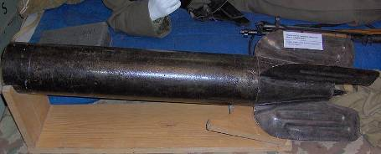
И. Гвай, В. Н. Галковский, А.П.Павленко, А. С. Попов – советские конструкторы.
В 1938-41 был создан реактивный миномет БМ-13 (Катюша)
Устройство пусковой установки: направляющих рельсов и устройства их наведения
Устройство ракеты: сварной цилиндр, поделённый на три отсека — боевую часть, топливную и реактивное сопло.

Slide 26
Академика С.И. Вавилов:
"Советская техническая физика ... с честью выдержала суровые испытания войны. Следы этой физики всюду: на самолете, танке, на подводной лодке и линкоре, в артиллерии, в руках нашего радиста, дальномерщика, в ухищрениях маскировки. Дальновидное объединение теоретических высот с конкретными техническими заданиями, неуклонно проводившееся в советских физических институтах, в полной мере оправдало себя в пережитые грозные годы".

Slide 27
Биологи в огненные годы войны

Slide 28
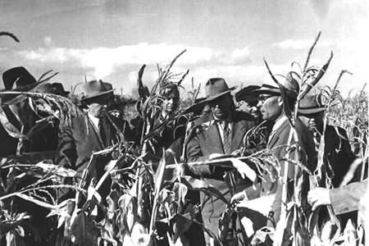
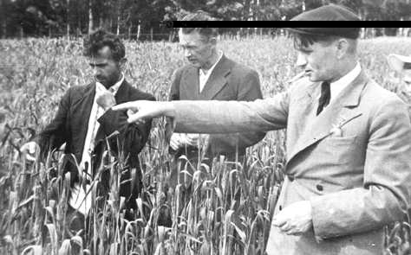
Всесоюзная академия сельскохозяйственных наук имени В.И.Ленина осуществляла научную разработку проблем сельскохозяйственного производства

Slide 29
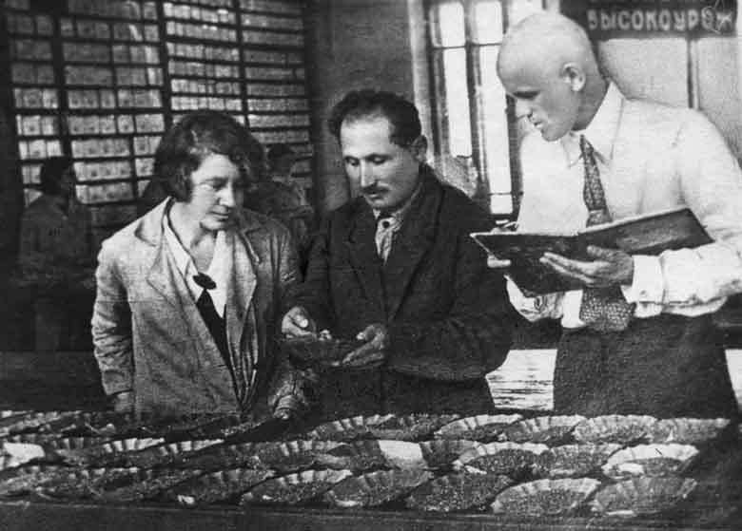
А.П. Шехурдин, работая в Институте зернового хозяйства Юго-Востока (город Саратов), создал новые сорта яровой пшеницы, которые в условиях засушливого Поволжья давали повышенный урожай.

Slide 30
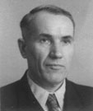
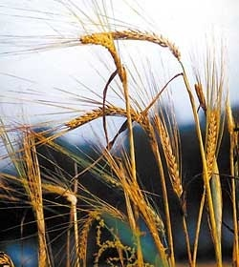
Авксентий Алексеевич Краснюк создал знаменитую озимую рожь Волжанку, урожай которой на 2.7 ц /га превышал урожаи районированных ранее сортов.
А.А.Краснюк впервые в мире получил многолетние кормовые высокопродуктивные житняково-пырейные гибриды, обладающие высокой кормовой ценностью.

Slide 31
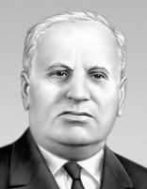
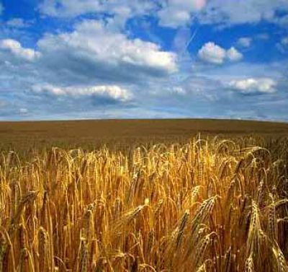
П.П.Лукьяненко с сотрудниками ВАСХНИЛ вывели ценные сорта озимой пшеницы Краснодарка, Новоукраинка-83, у которых зерно в колосьях держится до самой осени. Они давали высокие устойчивые урожаи.

Slide 32
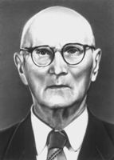
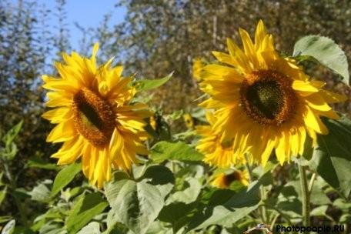
Выдающийся ученый-селекционер академик В. С. Пустовойт, работая в годы войны в Казахстане, вывел ценные сорта подсолнечника, которые к концу войны в производственных посевах занимали свыше 200 тыс. гектаров в Саратовской, Волгоградской и Оренбургской областях.

Slide 33
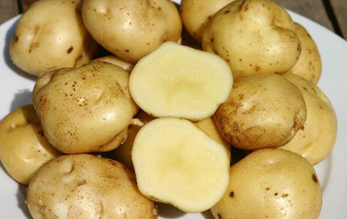
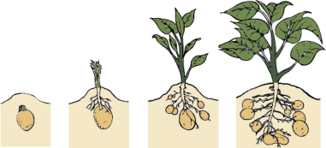
Л.В. Катин-Ярцев и Л.И.Иванов вывели три новых сорта картофеля, эффективных для возделывания в условиях Сибири. Сорта отличались высоким содержанием крахмала, устойчивостью к засухе и пониженным температурам. Урожайность их была выше на 20% районированных раньше сортов.

Slide 34
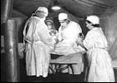
Огромная ответственность в годы войны легла на плечи ученых-медиков, специалистов здравоохранения, всей армии врачей.
Война поставила перед ним ряд задач:
освоить радикальные методы лечения раненых, чтобы в кратчайшие сроки восстановить боеспособность бойцов и возвратить их в ряды армии;
не допустить возникновения и развитие в стране эпидемий.

Slide 35
З.В. Ермольева, возглавлявшая Всесоюзный институт экспериментальной медицины,
в 1942 г. первой в нашей стране получила отечественный пенициллин.
Ермольева активно участвовала в организации и налаживании промышленного производства этого первого отечественного антибиотика.

Slide 36
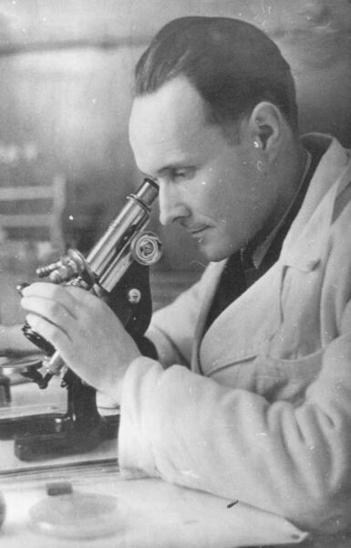
Советский биолог Георгий Францевич Гаузе вместе с женой – ученым-химиком Марией Георгиевной Бражниковой – в годы войны синтезировал первый оригинальный советский антибиотик – грамицидин С. Срочно было налажено массовое производство нового препарата и отправка его на фронт.

Slide 37
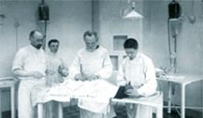
Физиологический институт им. академика И.П. Павлова
Для авиационной медицины большое значение имели исследования А.Г. Гинецинского и З.И. Барбашовой, посвященные разработке теории тканевой акклиматизации к гипоксии.
Успешно решался вопрос о применении летчиками фенамина для борьбы с утомлением.
Г.В. Гершуни с сотрудниками проводили изучение бинаурального слуха при проникающих черепно-мозговых ранениях.

Slide 38
М.К. Петрова, в частности, изучала влияние голода, обстрелов и бомбардировок на возникновение и течение неврозов
А.А. Ухтомский вместе со своими сотрудниками приступил к изучению вопросов травматического шока, имевших большое значение для разработки методов спасения раненых.
Э.А. Асратян изучал основы восстановительных процессов в организме после нарушения его функций, вызванных органическими и функциональными поражениями.
И.С. Бериташвили с сотрудниками выполнил исследование, связанное с изучением влияния на организм человека взрывной волны.
А.А. Богомолец работал над созданием новых препаратов для лечения ран и переломов кости

Slide 39
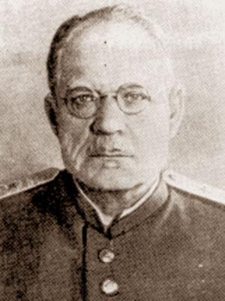
В 1944г было принято решение Совнаркома СССР об учреждении Академии медицинских наук. Президентом академии стал выдающийся нейрохирург Николай Нилович Бурденко.

Slide 40
Всесоюзный Научно-исследовательский Витаминный институт

Slide 41
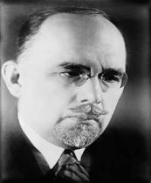
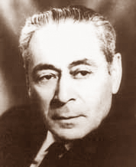
Профессор Д.А.Транковский проводил микроскопический анализ сортов древесины для авиационной промышленности и микроскопический анализ материалов – заменителей кожи, необходимых для изготовления кирзовых сапог
Профессор В.В.Алехин с сотрудниками проводил работы по составлению комплекса травянистых растений, обеспечивающих быстрое задернение аэродромов
Профессор
Марк Викторович Кирзон и научный сотрудник Н.А.Вержбинская исследовали физиологическое действие на организм человека ряда лекарственных трав

Slide 42
Великая Отечественная Война явилась серьезной проверкой творческих сил нашей биологической науки. Этот трудный экзамен она с честью выдержала.
Биологи продемонстрировали свою силу и способность в короткие сроки использовать научные достижения не только в мирных, но и в оборонных целях.

Slide 43
Ученые-химики в период Великой Отечественной Войны

Slide 44
Александр Евгеньевич
Ферсман (1883 – 1945)
Александр Евгеньевич, несмотря на свой преклонный возраст, помогал фронту, организуя поиски стратегического минерального сырья, разрабатывая методы его скорейшей переработки для неотложных нужд страны. Ферсман не раз говорил, что его жизнь – это история любви к камню. За период ВОВ были выявлены оловянные месторождения на Дальнем Востоке, вольфрамовые и свинцовые - в Средней Азии, медно – колчедановые и бокситовые – на Среднем Урале.

Slide 45
Александр Владимирович
Палладин (1885 – 1972)
Академик Александр Владимирович Палладин синтезировал аналог витамина К – викасол – эффективное средство при кровотечениях.
Ученые МГУ в январе 1942 г разработали и внедрили в медицинскую практику препарат для ускорения свертывания крови – фермент тромбин. Он расширил возможности хирургов при операциях.
Много жизней спас бальзам Михаила Федоровича Шостаковского. Полученный на основе полимеризации виниловых эфиров, он оказался прекрасным противовоспалительным средством и не давал побочных эффектов.

Slide 46
Александр Ерминингельдович
Арбузов (1877 – 1968)
Выдающийся ученый, основоположник одного из новейших направлений науки – химии фосфорорганических соединений. Исследования Арбузова в годы войны были всецело посвящены нуждам обороны и медицины. Так, в марте 1943 г. Арбузов в своей лаборатории получил 3,6-диаминофталимида. Оказалось, что этот препарат обладает ценными свойствами в отношении флуоресценции и адсорбции, его использовали для изготовления нового оборонного оптического прибора в танковых частях для обнаружения врага на далеком расстоянии.

Slide 47
Александр Николаевич
Несмеянов
(1899 – 1980)
Александр Николаевич Несмеянов – один из создателей научного направления – химии металлоорганических. Органические соединения ртути, олова, свинца, сурьмы. Мышьяка, висмута и др. применяются в качестве антидетонаторов, инсектицидов, лекарственных препаратов, синтетических высококачественных материалов. Несмеянов разработал методы ароматизации органических соединений, используемых в оборонной промышленности.

Slide 48
Николай Дмитриевич
Зелинский (1861 – 1953)
С именем Зелинского связана целая эпоха в истории отечественной химии. Обладая творческой силой мысли и будучи патриотом своей Родины, Зелинский вошел в ее историю как деятель науки, который в критические моменты исторических судеб своей страны без колебания становился на ее защиту. Так было в истории с противогазом в первую мировую войну, с синтетическим бензином в гражданскую и авиационным топливом в Великую Отечественную войну. Зелинский в период 1941–1945 гг. – это не просто химик-исследователь, он был уже славой едва ли не самой большой в стране научной школы, исследования которой были направлены на разработку способов получения высокооктанового топлива для авиации, мономеров для синтетического каучука.

Slide 49
Сергей
Семенович
Наметкин
(1876 – 1950)
Является одним из основоположников нефтехимической науки. Он успешно работал в области синтеза новых металлорганических соединений, отравляющих и взрывчатых веществ. Сергей Семенович отдал во время войны много сил для развития производства моторных топлив и масел, занимался вопросами химической защиты.

Slide 50
Николай Николаевич
Семенов (1896 -1986)
Вклад академика Семенова в обеспечение победы в войне всецело определялся разработанной им теорией цепных разветвленных реакций. Исследования процессов взрыва, горения, детонации, проводимые Семеновым с сотрудниками, уже в начале 1940-х гг. привели к выдающимся результатам. Новые достижения во время войны в том или ином виде использовались в производстве патронов, артиллерийских снарядов, взрывчатых веществ, зажигательных смесей для огнеметов.

Slide 51
Семен Исаакович
Вольфкович (1896 – 1980)
Крупнейший советский химик-технолог, был директором НИИ удобрений и инсектицидов, занимался соединениями фосфора. Сотрудники руководимого им института создавали фосфорно-серные сплавы для стеклянных бутылок, которые служили противотанковыми «бомбами», изготавливали химические грелки, которые использовались для обогрева бойцов дозоров. Санитарной службе требовались средства против обморожения, ожогов, лекарственные средства. Над этим работали сотрудники его института.

Slide 52
Иван Людвигович Кнунянц (1906 – 1990)
Во время войны и после нее – профессор и заведующий кафедрой Военной Академии химической защиты. Премия, которой Иван Людвигович Кнунянц был удостоен в 1943 г., была присуждена ему за разработку надежного средства индивидуальной защиты людей от отравляющих веществ. Иван Людвигович является основоположником химии фторорганических соединений.

Slide 53
Михаил Михайлович
Дубинин
(1901 – 1993)
Еще до начала Великой Отечественной войны на посту начальника кафедры и профессора Военной Академии химической защиты он проводил исследования сорбции газов, паров и растворенных веществ твердыми пористыми телами. Михаил Михайлович – признанный авторитет по всем основным вопросам, связанным с противохимической защитой органов дыхания.

Slide 54
Александр Наумович
Фрумкин (1895 – 1976)
Выдающийся ученый, один из основоположников
современного учения об электрохимических процессах,
основатель советской школы электрохимиков. Занимался вопросами защиты металлов от коррозии, разработал
физико-химический метод крепления грунтов для аэродромов, рецептуру для огнезащитной пропитки дерева. Вместе с сотрудниками разработал электрохимические взрыватели. Хочется привести слова Фрумкина на антифашистском митинге советских ученых в 1941 г.: «Несомненно, что химия является одним из существенных факторов, от которых зависит успех современной войны. Производство взрывчатых веществ, качественных сталей, легких металлов, топлива – все это разнообразные виды применения химии, не говоря уже о специальных формах химического оружия. Советские химики призывают ученых всего мира использовать свои знания для борьбы с фашизмом».

Slide 55
Андрей Анатольевич
Бочвар
(1902 – 1984)
Член – корреспондент Академии наук СССР Андрей Анатольевич Бочвар создал легкий сплав для танковых и авиационных моторов, не требующий закалки, с хорошими литейными свойствами. При его производстве экономилось до 20% алюминия.

Slide 56
Валентин Алексеевич
Каргин
(1907 – 1969)
Исследования академика Валентина Алексеевича Каргина охватывают широкий круг вопросов, относящихся к физической химии, электрохимии и физикохимии высокомолекулярных соединений. Каргин разработал специальные материалы для изготовления одежды, защищающей от действия отравляющих веществ, принцип и технологию нового метода обработки защитных тканей, химические составы, делающие валяную обувь непромокаемой, специальные типы резин для боевых машин нашей армии.

Slide 57
Николай Николаевич
Мельников
(1903 – 2000)
С самого начала войны перед учеными была поставлена задача разработать и организовать производство препаратов для борьбы с инфекционными заболеваниями, в первую очередь с сыпным тифом, который переносят вши. Под руководством Мельникова было организовано производство дуста, различных антисептиков для деревянных деталей самолетов.

Slide 58
Георгий Владимирович
Акимов
(1901 – 1953)
Член – корреспондент Академии наук Георгий Владимирович Акимов с группой ученых создал сплав, не содержащий дефицитного кобальта – хромансиль. Этим была обеспечена длительная работа мощных двигателей и повышена скорость боевых самолетов.

Slide 59
Исаак Ильич
Китайгородский
(1888 – 1965)
Исследования, проведенные под руководством профессора Исаака Ильича Китайгородского, привели к созданию бронестекла, которое в 25 раз прочнее обычного стекла. Это позволило защитить прозрачной броней кабину штурмовика Ил- 2.

Slide 60
За выдающиеся научные работы и исследования, выполненные в суровые годы войны, многие химики были удостоены звания лауреатов государственных премий: Николай Дмитриевич Зелинский, Александр Ермингельдович Арбузов, Александр Евграфович Фаворский, Александр Николаевич Несмеянов, Александр Евгеньевич Ферсман и другие.
Сегодня среди нас, живущих, все меньше остается тех, кто был очевидцем и непосредственным участником тех событий. Хочется пожелать им добра и благополучия, здоровья.
Мы вам, седые ветераны,
За жизнь признательны свою,
За вашу кровь, за ваши раны,
За то, что вы еще в строю…
За вашу огненную юность,
За то, что выстоять смогли,
Вам, дорогие ветераны,
Поклон наш низкий – до земли.
В.Е.Ахрименко

Slide 61
Географы в
огненные годы
войны

Slide 62
Мало кто знает, насколько велика была роль географов в годы войны и на фронте, и в тылу. В трудное для Родины время они внесли свой вклад в дело победы.
Географы готовили военно-географические описания местности;
метеорологи вели на фронте и в специальных частях прогноз погоды;
гидрологи прогнозировали состояние водных рубежей;

Slide 63
В тылу географы проводили комплексный учёт и анализ природных и экономических ресурсов, оценивали эти условия, делали научную разработку перспектив экономического развития тыловых территорий.

Slide 64
Топографы
Ни одна военная операция не проходила без карт.
Карта - это необходимый источник информации о местности, средство ориентации и управления войсками.
Топография важна и жизненно необходима для танковых войск, авиации, флота, но совершенно особую роль она играет в артиллерии…
Боевое применение артиллерии без топографических карт невозможно, как невозможно играть в морской бой без сеточки с координатами.

Slide 65
Гидрологи
В годы Великой Отечественной войны гидрологи помогали преодолевать водные рубежи, болота. Целый ряд операций наших войск строился с учётом неверного представления противника о непроходимости болот для тяжёлой военной техники. И на болотах настилалась гать, таким образом обеспечивалась внезапность и прорыв нашими войсками наименее укреплённых участков обороны противника.

Slide 66
На некоторых гидрологических станциях наблюдения не прерывались даже в тылу врага. Именно гидрометеослужба Ленинградского флота и Ладожской военной флотилии обеспечили прокладку через Ладожское озеро Дороги жизни.
Эта служба позволяла использовать ледяную дорогу в течение максимально возможного времени.
Знаменитая ленинградская поэтесса Ольга Берггольц так писала об этом:
Дорогой жизни шёл к нам хлеб, Дорогой дружбы многих к многим. Ещё не знают на земле Страшней и радостней дороги.

Slide 67
Флот
Говоря о роли географии в войне, нельзя не упомянуть о флоте, ведь все моряки в той или иной мере связаны с географией.
На многоводных реках и озёрах для создания оборонительных рубежей использовались Азовская, Дунайская, Ладожская, Онежская, Волжская флотилии, отряд кораблей на озере Ильмень и др.
Советский флот с первого дня войны беспрерывно вёл активные боевые действия на морях, озёрах и реках.

Slide 68
Касаясь конкретных имён географов, защищавших нашу страну с оружием в руках, хочется рассказать о Русанове Владимире Ивановиче - зав. кафедрой метеорологии и климатологии с 1976 по 1991 г в ТГУ. В 1942г. поступил на 1-й курс специального факультета ТГУ. В мае 1943 г. добровольно вступил в армейские ряды и по окончании артиллерийского училища был направлен в действующую армию в качестве командира огневого взвода. Дважды в боях был ранен. 2 января 1946 г. по состоянию здоровья был демобилизован из рядов Советской Армии. После демобилизации продолжил обучение на географическом факультете Томского госуниверситета. В 1952 г. окончил географический факультет по специальности географ-климатолог.
Награды: орден Отечественной войны I степени (1985), медали "За отвагу "(1944), "За победу над Германией в Великой Отечественной войне 1941-1945 гг.» и юбилейные.

Slide 69
«Никто не забыт и ничто не забыто» -
Горячая надпись на глыбе гранита.
Потухшими листьями ветер играет,
Дождём проливным венки замывает.
Но словно огонь у подножья – гвоздика!
Никто не забыт и ничто не забыто...

